Slide 1

1.2 反比例函数的图象与性质
—— 反比例函数的图象

Slide 2
学习目标
1.会用描点法画出反比例函数的图象,并掌握反比 例函数图象的特征.（重点）
2.会利用反比例函数图象解决相关问题.（难点）

Slide 3
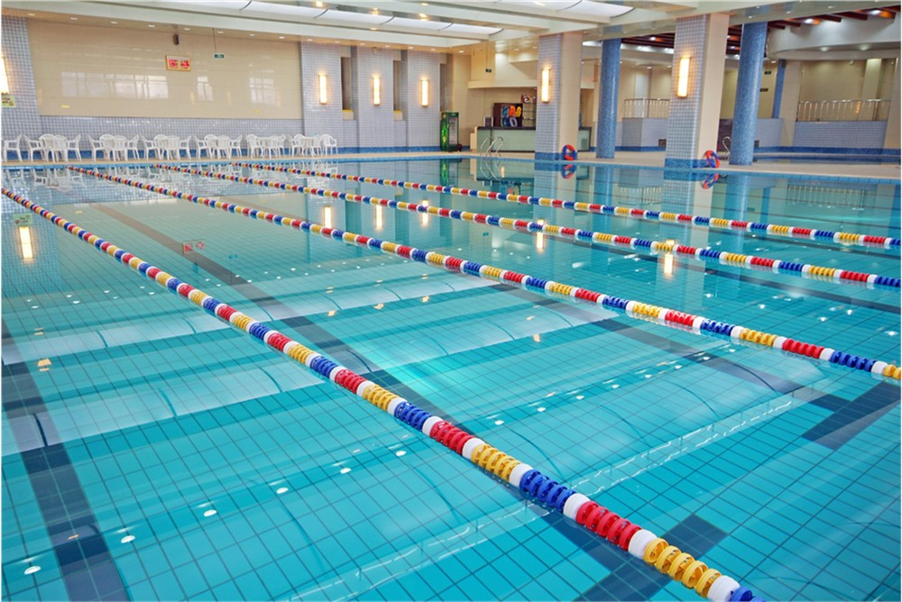
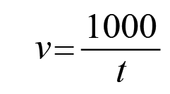
新课引入
问题 某游泳池容积为1000m³,现在需要灌满它，每小时水流量v(m³/h )与时间t(h)之间有怎样的函数关系呢？你能在平面直角坐标系中形象的画出这个图形吗？
当容积S=1000 时,时间t与每小时水流量v之间的关系是：
（t >0）

Slide 4
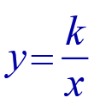
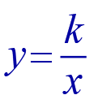

复习回顾
一般地，形如 ( k是常数, k ≠0 )的函数叫做反比例函数．
xy = k
1．什么是反比例函数？
2．反比例函数的定义中需要注意什么？
（1）k 是非零常数.
（2）三种形式： ， ， ．
3．还记得一次函数的图像与性质吗？

Slide 5

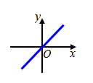

复习回顾
( k是常数,k≠0 )x ≠0
反比例函数
函数 | 正比例函数
表达式
图象形状
k>0
k<0
对称性
y=kx(k是常数，k≠0)
直线（经过原点）
位置
一、三象限
?
位置
二、四象限
☆是中心对称图形，
也是轴对称图形.

Slide 6
新课引入
描
点
列
表
连
线
4.如何画函数的图象？
函数图象画法:
描点法

Slide 7
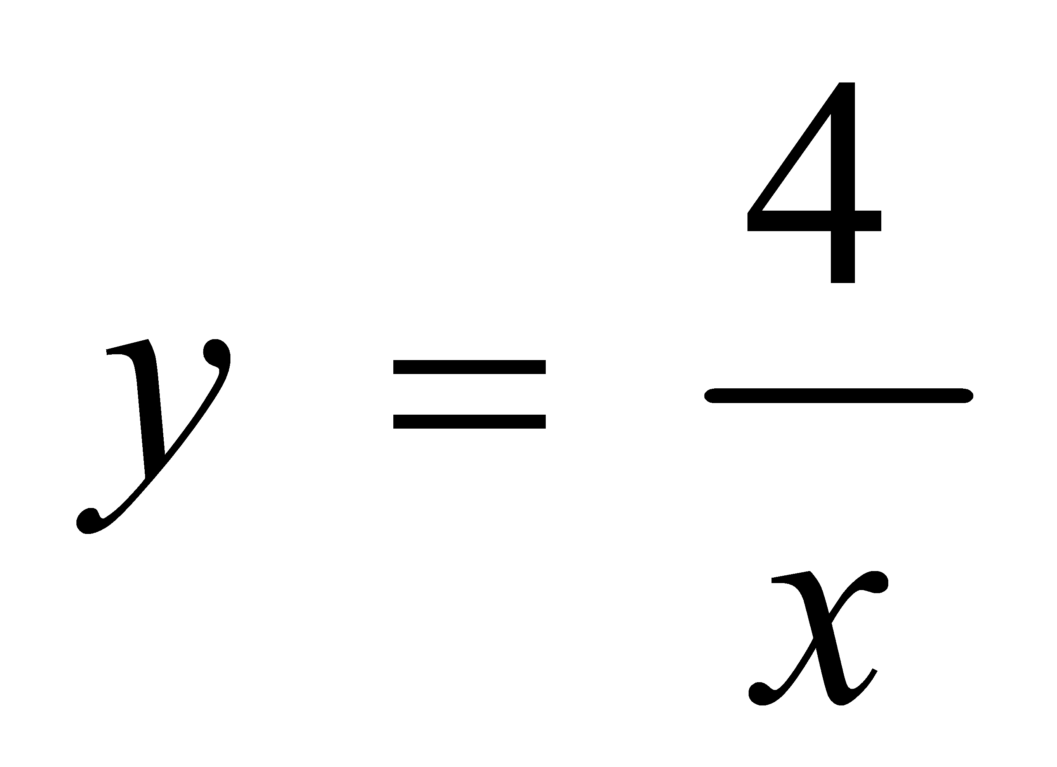
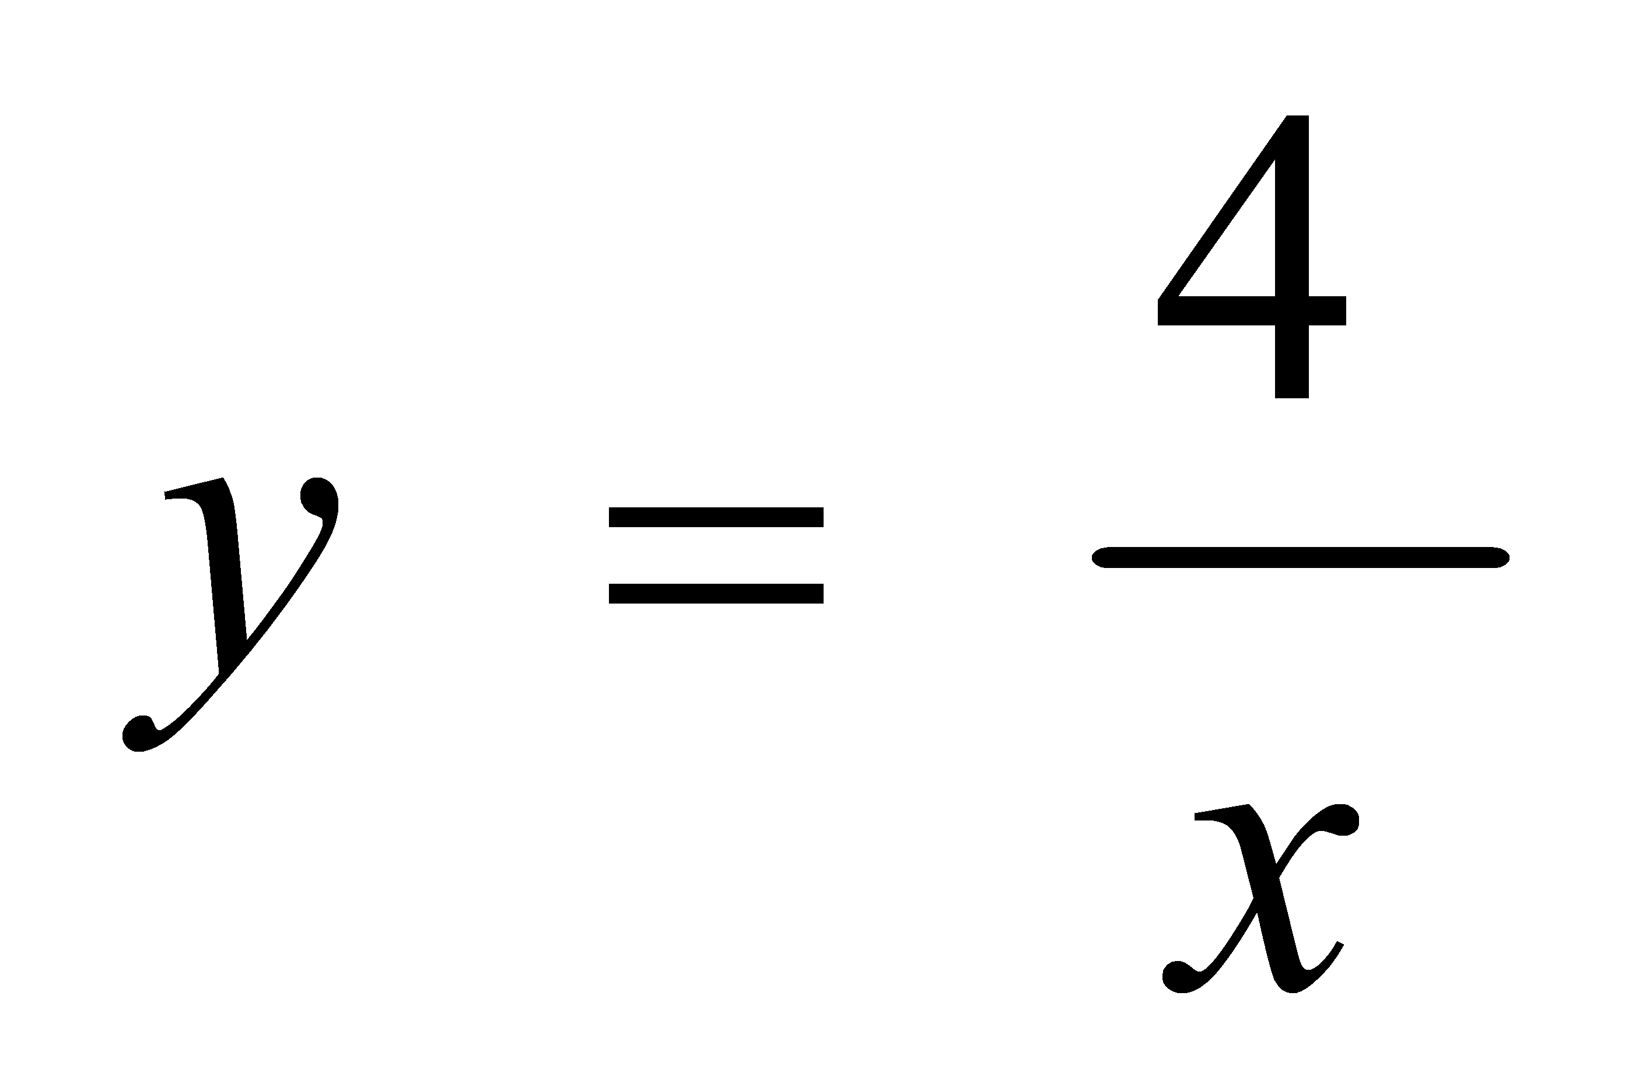
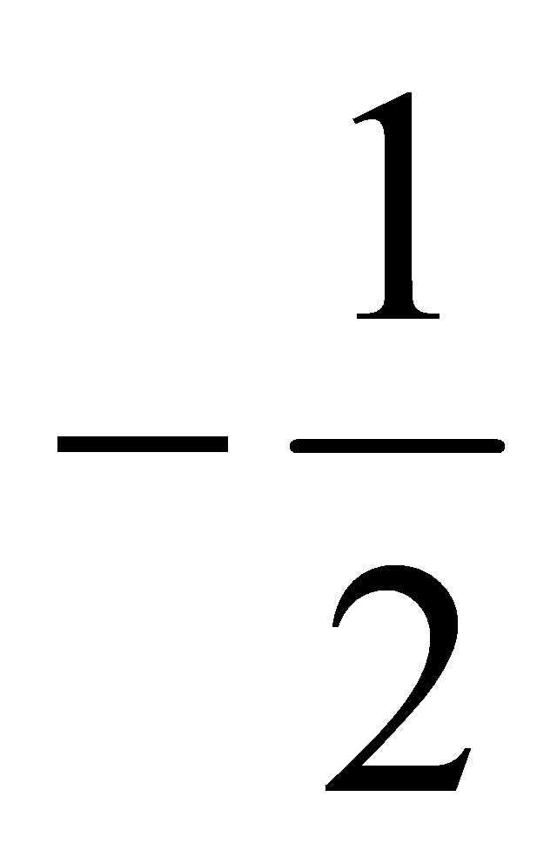
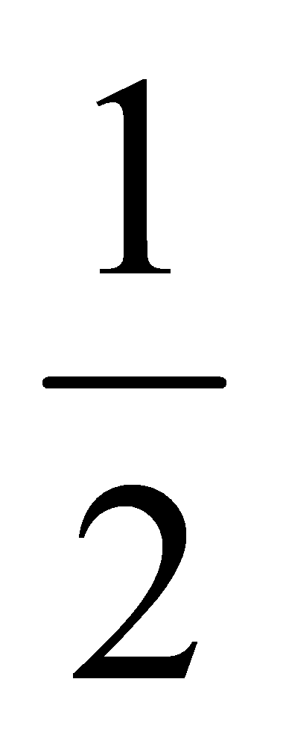
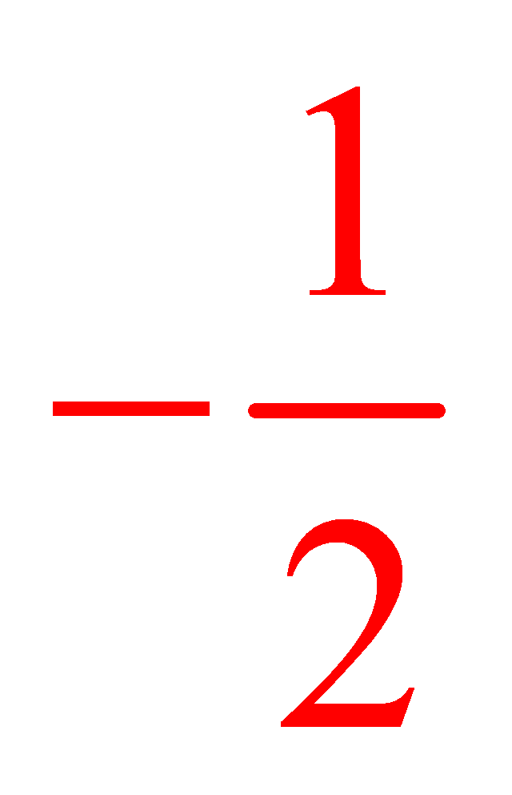
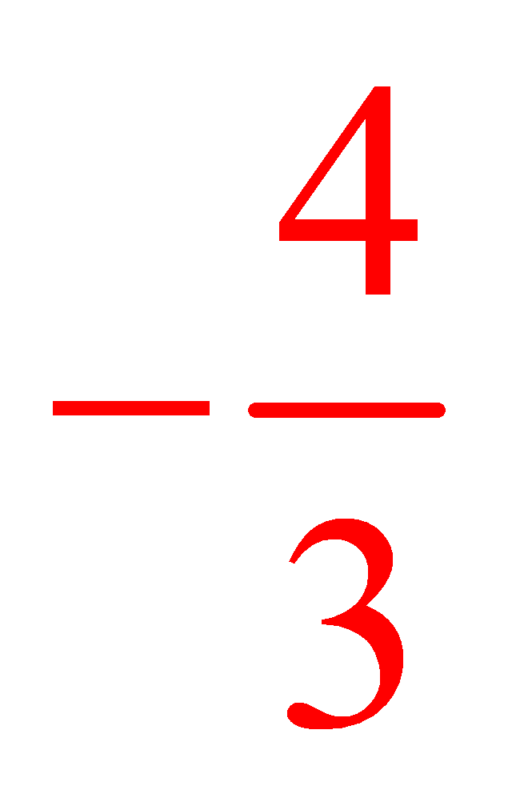
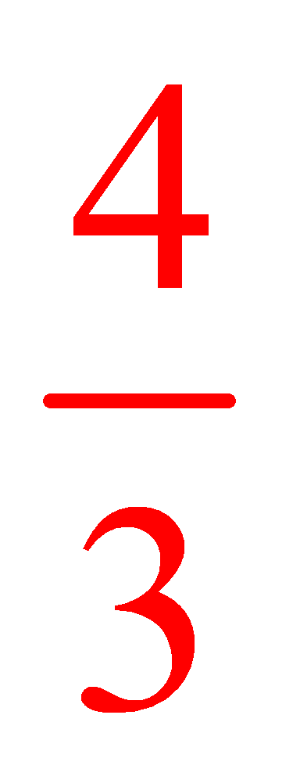
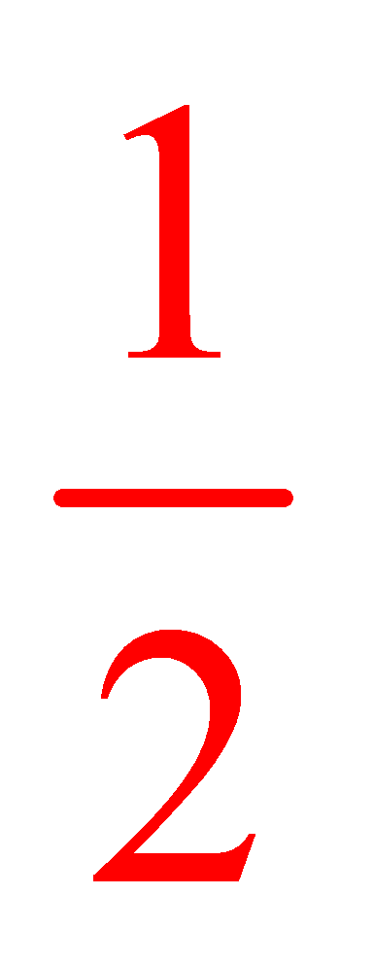
列表
描点
连线
讲授新课
应注意
1.自变量x需要取多少值?为什么?
2.取值时要注意什么?
知识点 反比例函数 的图象
问题探究：如何画反比例函数 的图象？
解：列表如下
x | -8 | -4 | -3 | -2 | -1 |  |  | 1 | 2 | 3 | 4 | 8
y
-1
-2
-4
-8
8
4
2
1

Slide 8

讲授新课
y
87654321
描点、连线：
●
-8 –7 –6 –5 –4 –3 -2 -1 O 1 2 3 4 5 6 7 8
x
●
-1
-2
-3
-4
-5
-6
-7
-8
●
●
●
●
●
●
●
●
●
●

Slide 9
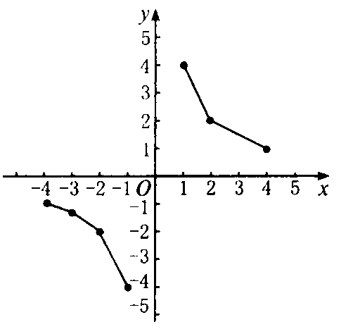
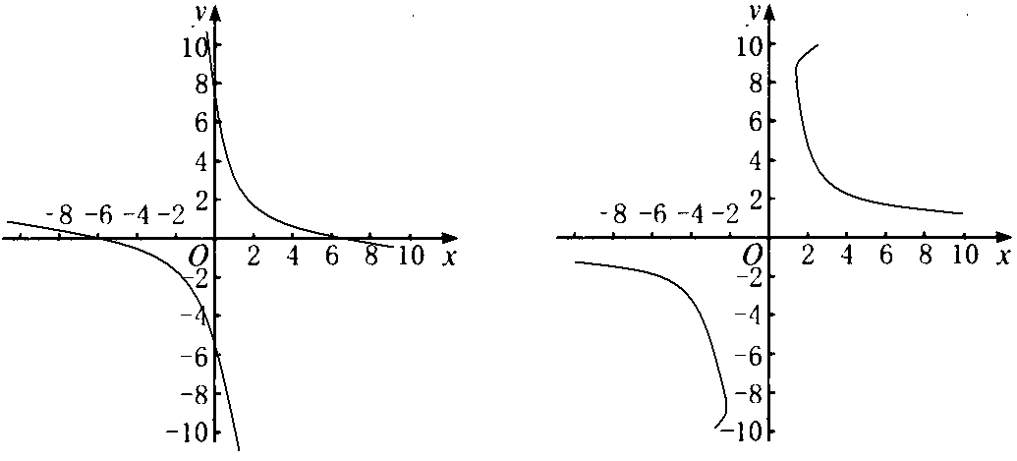
讲授新课
议一议：你认为作反比例函数图象时应注意哪些问题?

Slide 10
1.列表时，自变量的值可以选取一些互为相反数的值这样既可简化计算,又便于对称性描点;
2.列表描点时,要尽量多取一些数值,多描一些点,这样
既可以方便连线,又较准确地表达函数的变化趋势;
3.连线时，一定要养成按自变量从小到大的顺序，
依次用平滑的曲线连接,从中体会函数的增减性；
……
注意要点
讲授新课

Slide 11

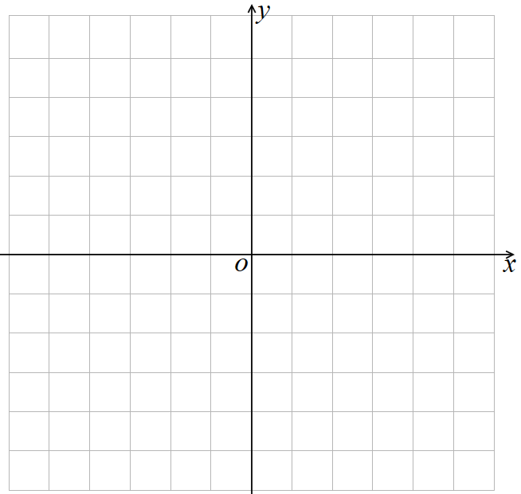
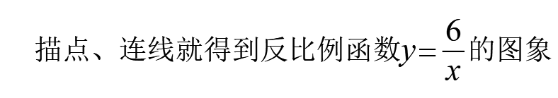
探究1
1.画出反比例函数 的图象．
x |  | -6 | -4 | -3 | -2 | -1 | 1 | 2 | 3 | 4 | 6
y

Slide 12

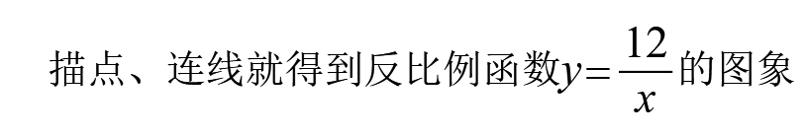
探究1
1.画出反比例函数 的图象．
x |  | -6 | -4 | -3 | -2 | -1 | 1 | 2 | 3 | 4 | 6
y

Slide 13
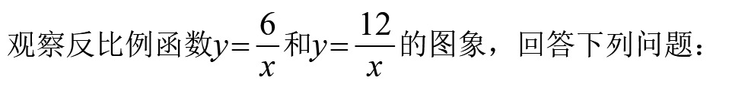
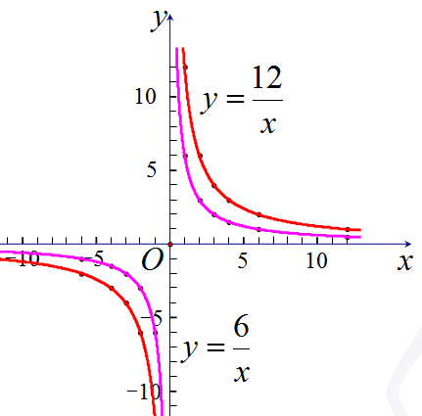
1．函数图象在哪几个象限？
2．函数图象经过原点吗？为什么？
3．当自变量从小到大变化时，图象如何变化？

Slide 14
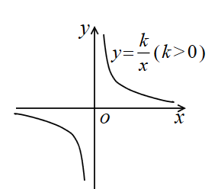
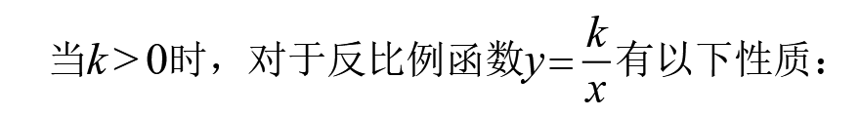
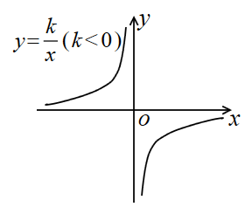
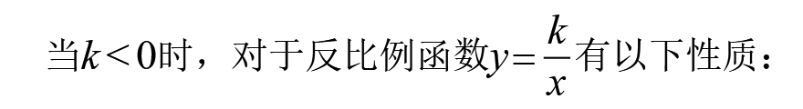
归纳：

Slide 15
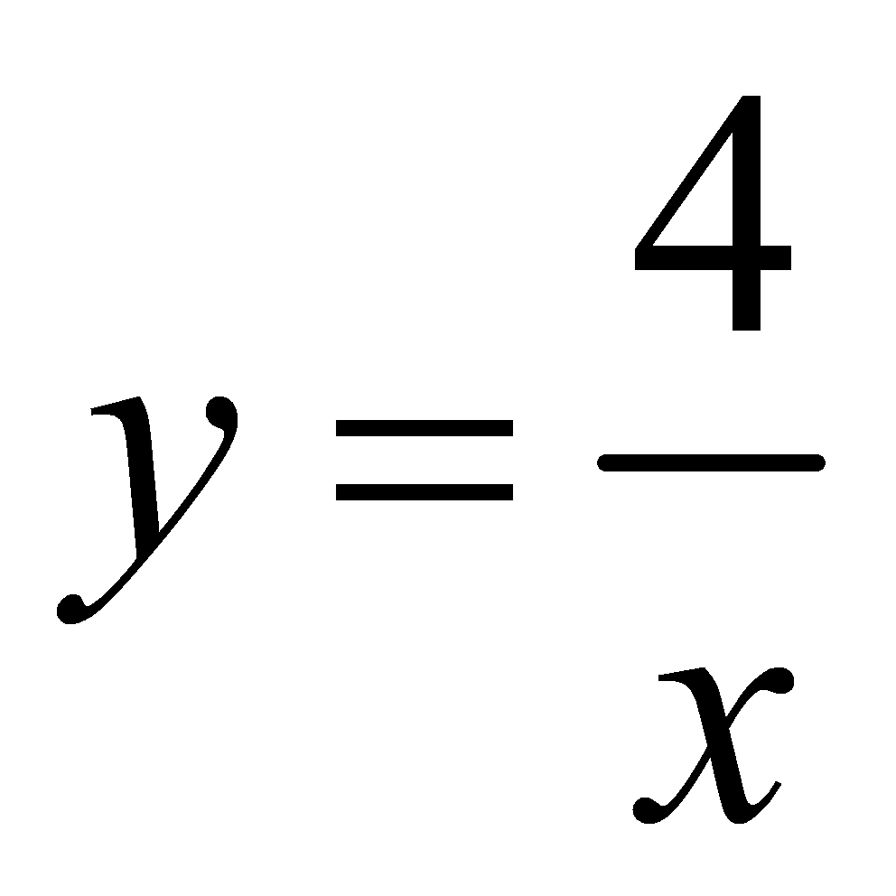
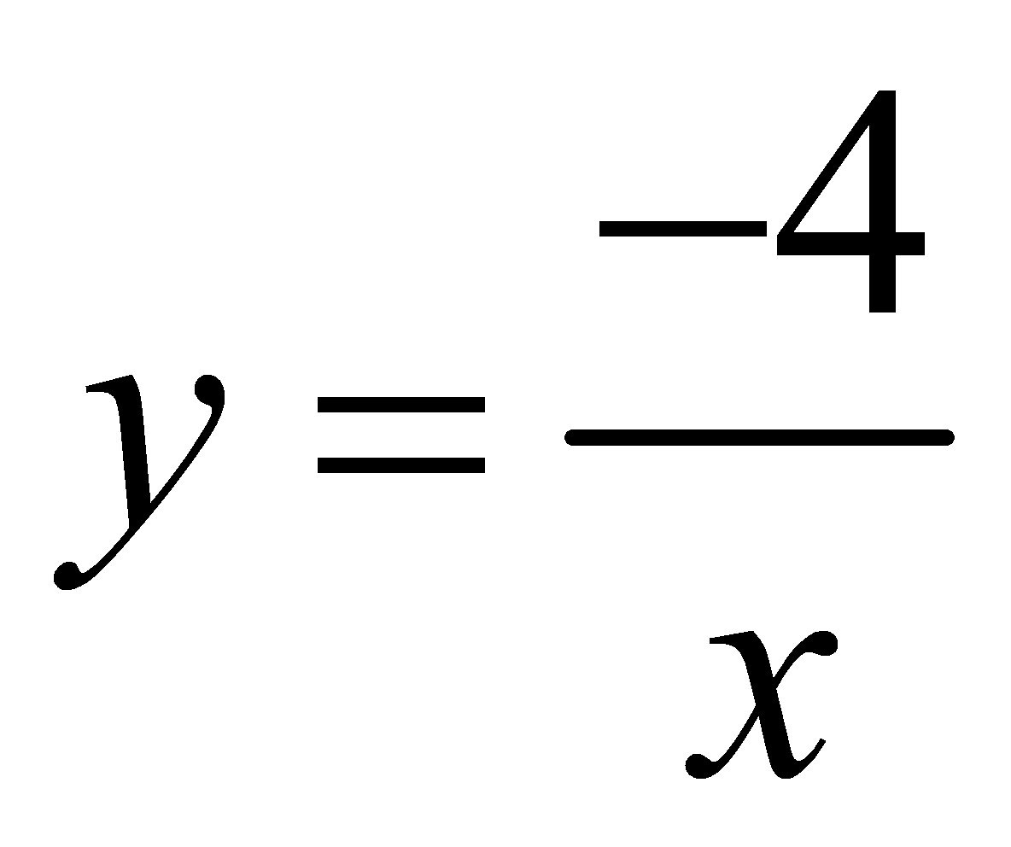
相同点：1. 两支曲线构成；
2. 与坐标轴不相交；
3.图象自身关于原点成中心对称；
4.图象自身是轴对称图形。
不同点： 的图象在第一、三象限；
的图象在第二、四象限。
归纳总结
讲授新课

Slide 16
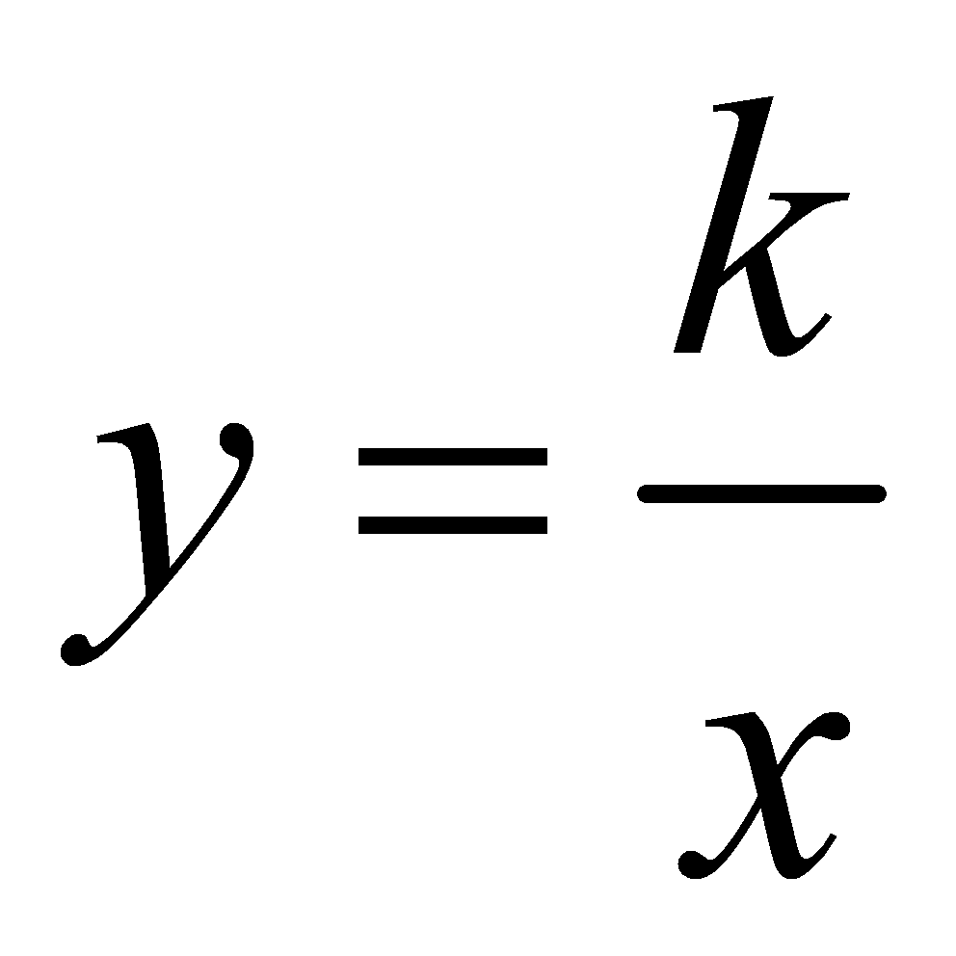
讲授新课
形状: 反比例函数 的图象由两支曲线组成，因此称反比例函数 的图象为双曲线.
位置：由k决定：
当k>0时,两支曲线分别位于_______________内;
当k<0时,两支曲线分别位于_______________内.
第一、三象限
第二、四象限

Slide 17
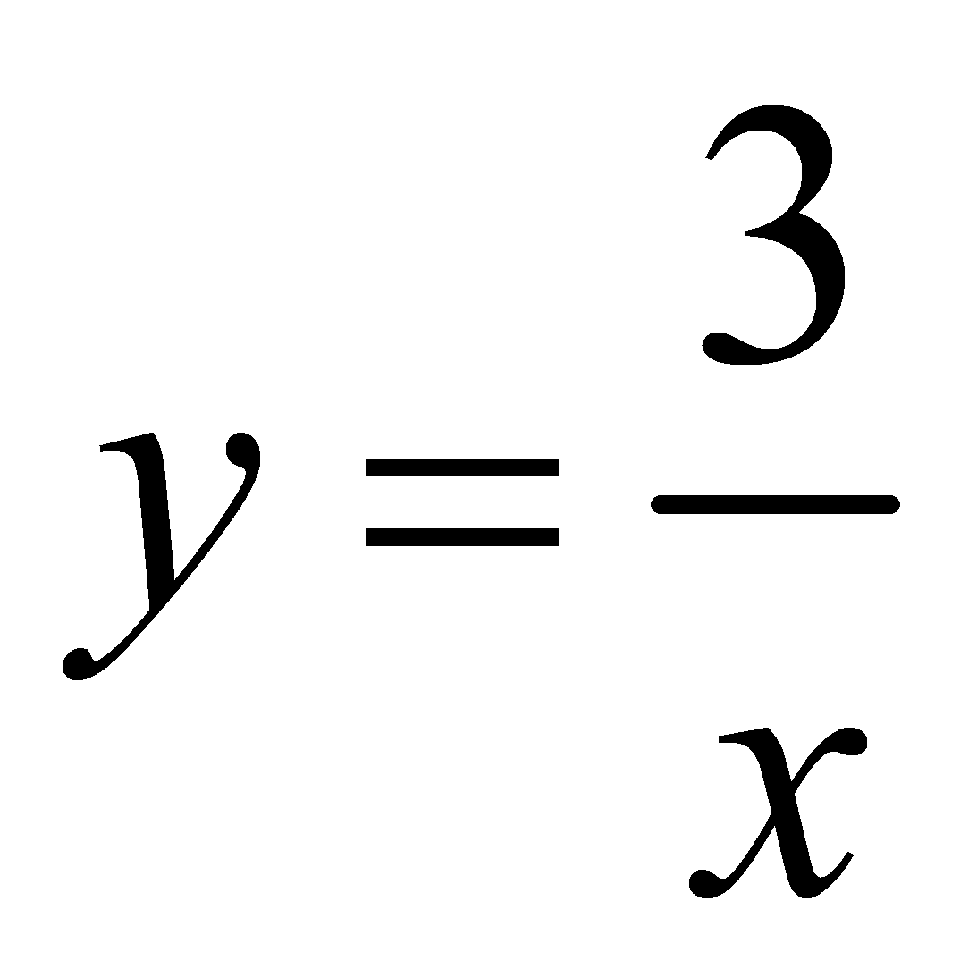
y
y
练一练
y
1. 反比例函数 的图象大致是 ( )
C
A.
o
o
C.
y
x
x
x
o
B.
o
x
D.

Slide 18
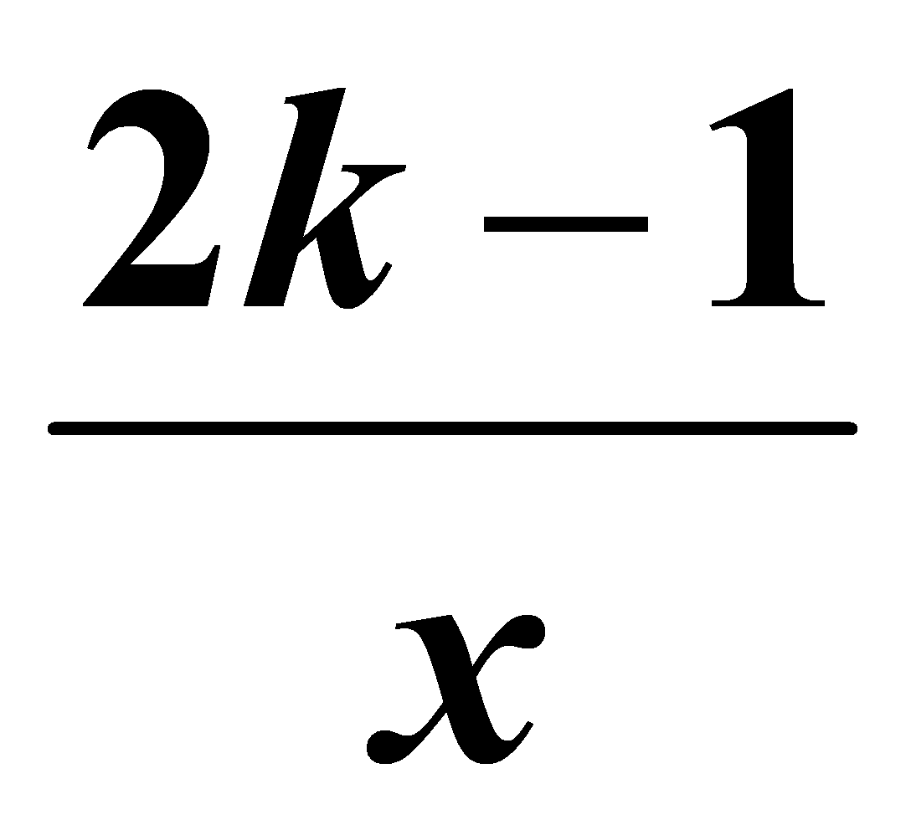
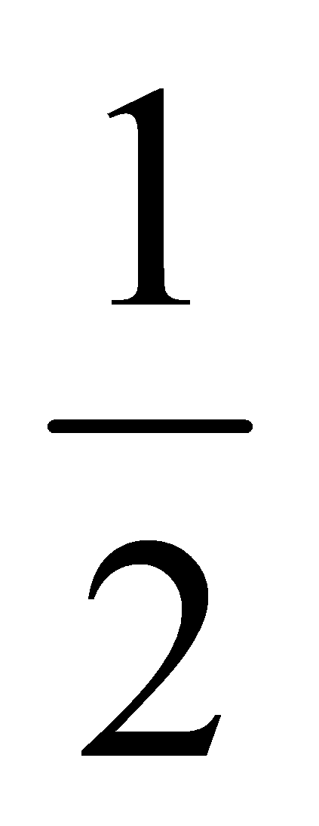
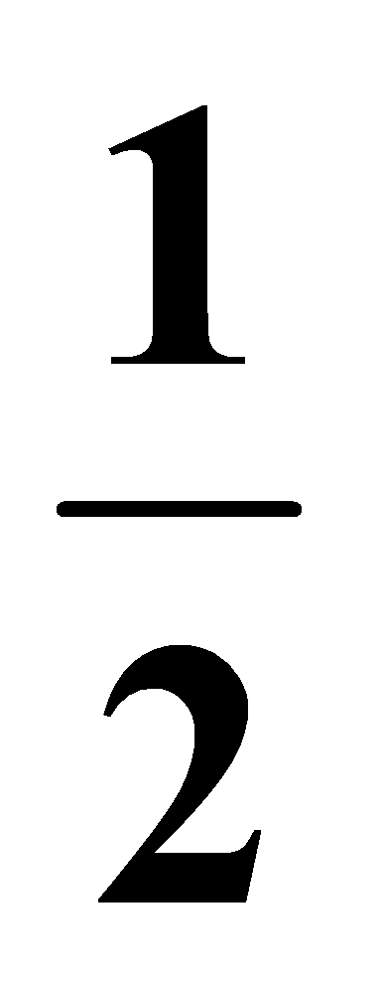

典例精析
例1：若双曲线y = 的两个分支分别在第二、四象限，则 k 的取值范围是( )
A. k＞ B. k＜
C. k= D.不存在
解析：反比例函数图象的两个分支分别在第二、四象限，则必有2k-1＜0，解得k＜ .故选B.
B

Slide 19
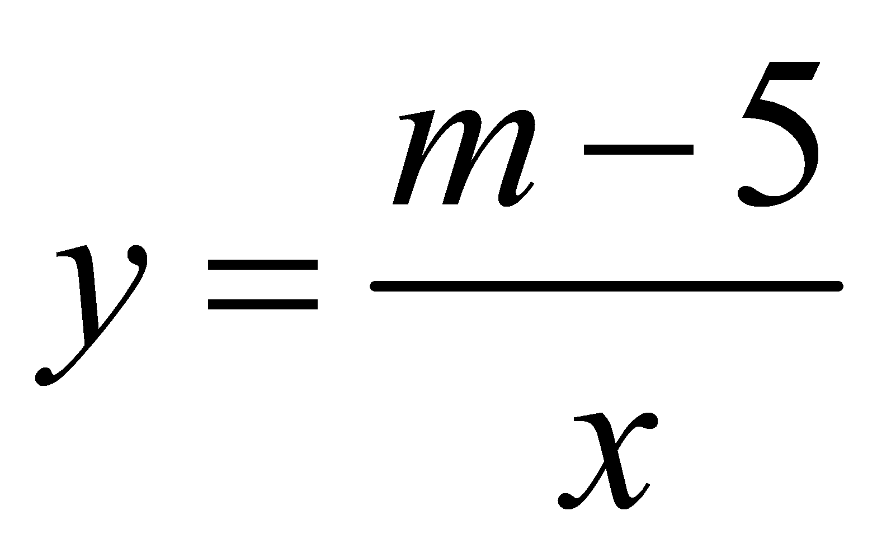
y
例2:如图所示的曲线是函数 (m为常数)图象的一支．
(1)求常数 m 的取值范围；
O
x
解：由题意可得，m－5＞0，
解得m＞5.

Slide 20
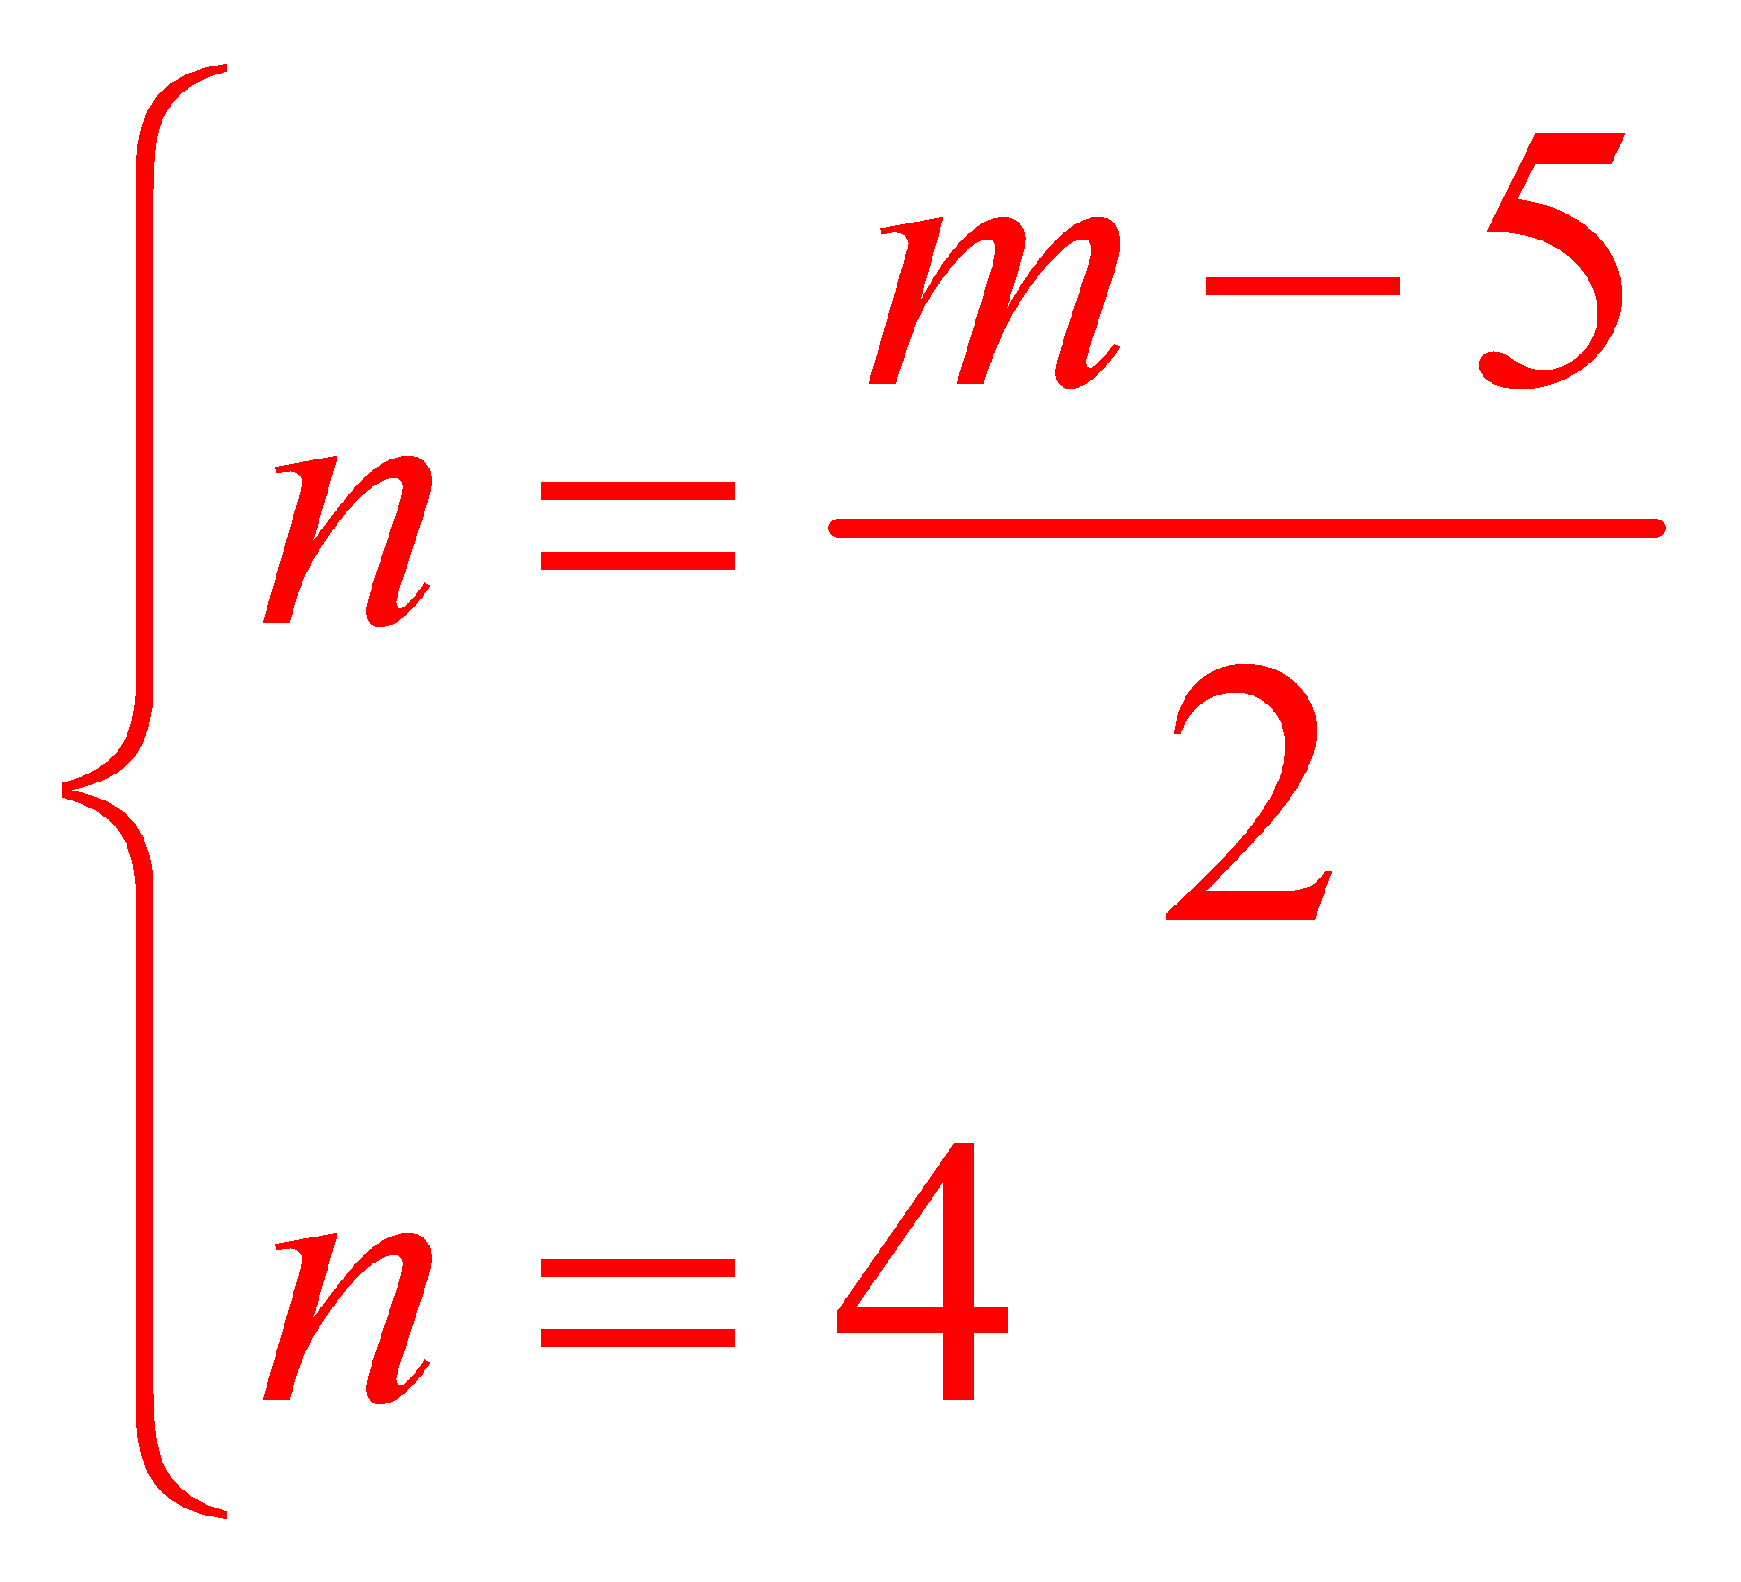
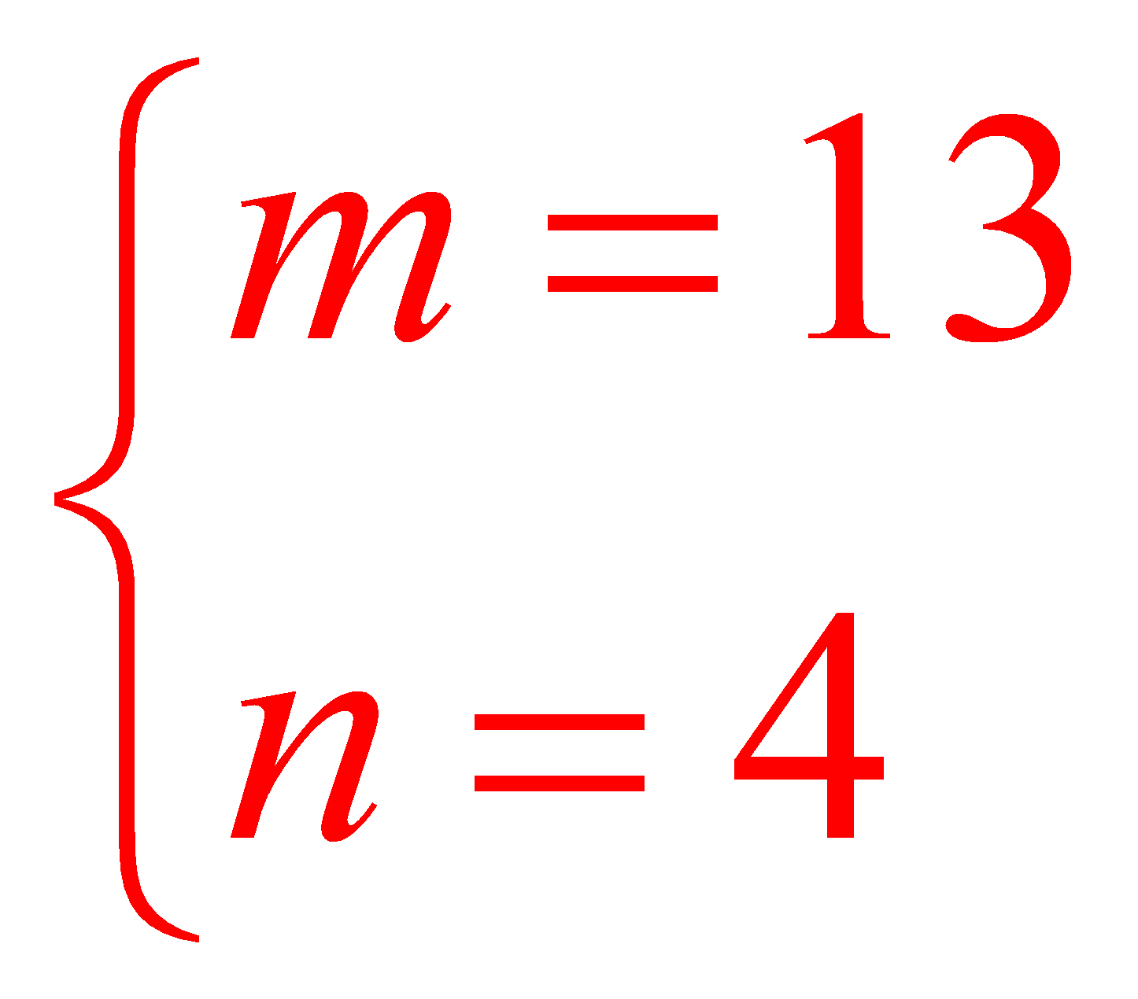
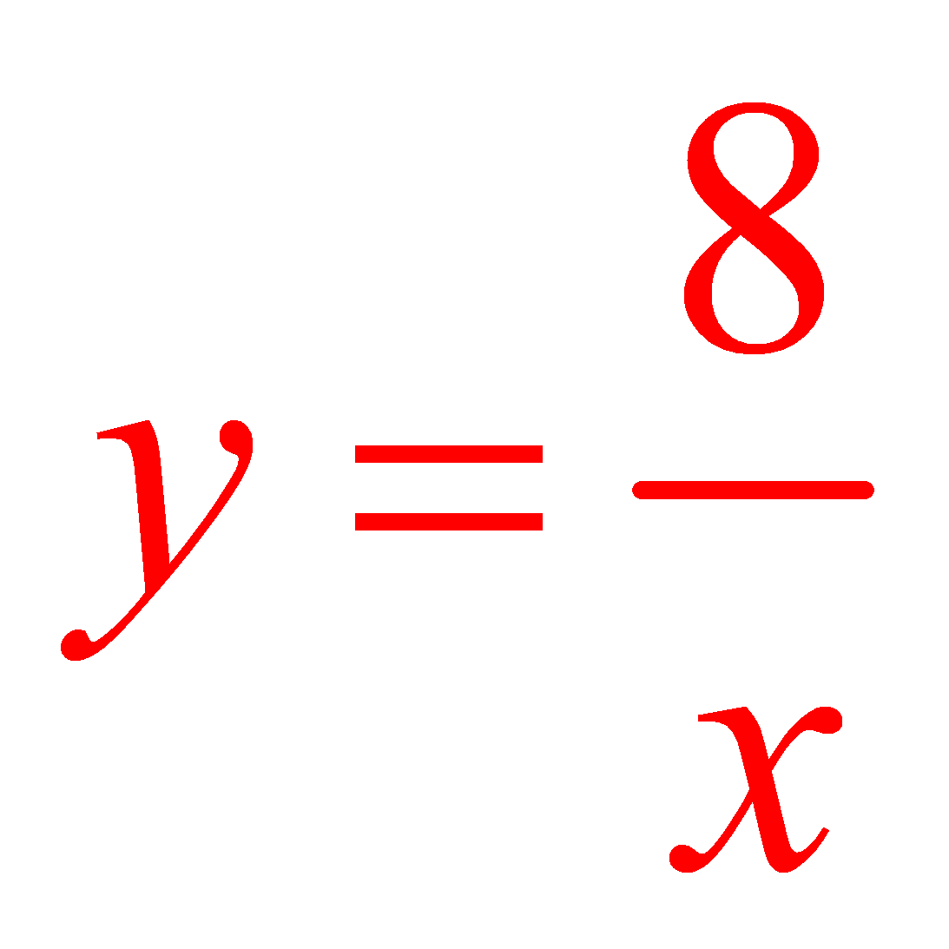
y
(2)若该函数的图象与正比例函数 y＝2x 的图象在第一象限的交点为 A (2，n)，求点 A 的坐标及反比例函数的表达式．
O
x
解：∵两个函数的交点为A(2，n)，
∴ ， 解得 .
∴ 点 A 的坐标为(2，4)；反比例函数的表达式为 .

Slide 21
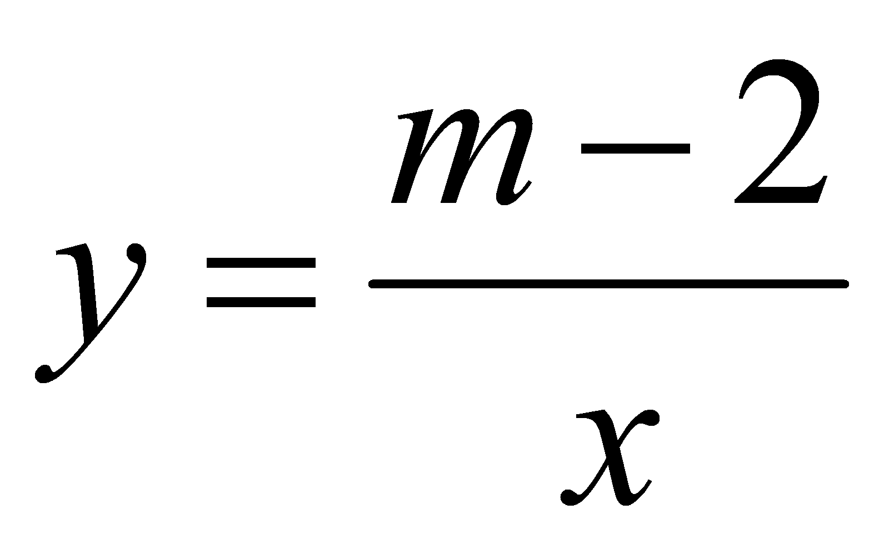
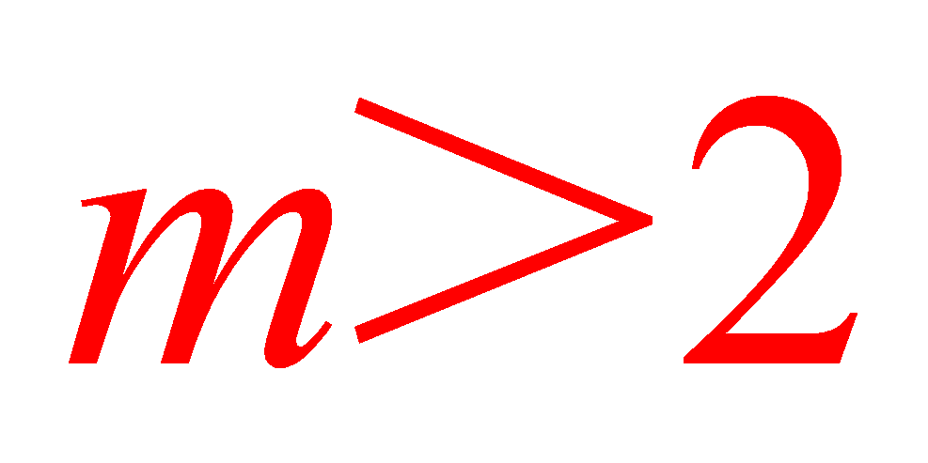
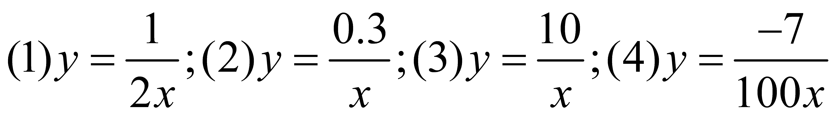
１．已知反比例函数 的图象在第一、三象限内，则m的取值范围是________
当堂练习
2.下列函数中，其图象位于第一、三象限的有
_____________；
图象位于二、四象限的有___________.
(1)(2)(3)
(4)

Slide 22
反比例函数
的图象
双曲线
当k＞0时，两支曲线分别位于
第一、三象限内
当k<0时，两支曲线分别位于
第二、四象限内
描点法：列表、描点、连线
课堂小结
形状
位置
画法

